Slide 1
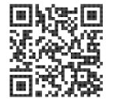


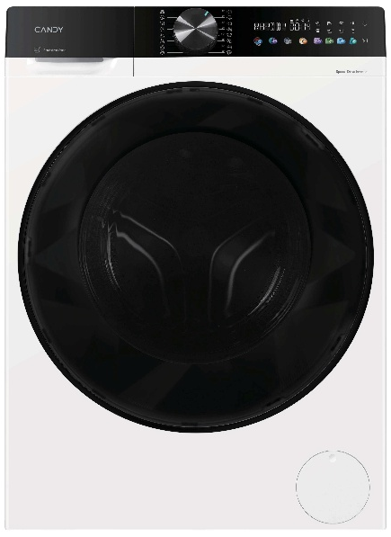
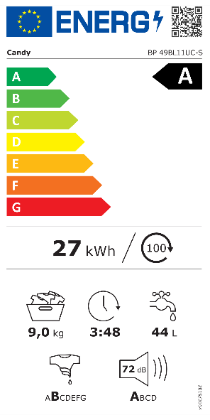






BP 49BL11UC-S
Předem plněná automatická pračka ProWash 550 Plus
Wifi + Bluetooth, pára, displej v CZ a SK, invertorový motor Speed Drive, testováno na 20 let, A-45 %
Parametry odpovídají Nařízení v přenesené pravomoci: (EU) 2019/2014
Více informací o výrobku naleznete pod tímto QR kódem:
Hlavní vlastnosti (Nařízení v přenesené pravomoci: (EU) 2019/2014)
Třída energetické účinnosti A
Marketingové označení en. účinnosti: o 45 % úspornější než třída A
Jmenovitá kapacita (kg) 9
Spotřeba energie na 1 cyklus programu Eco 40-60 (kWh) 0,273
Spotřeba energie na 100 cyklů programu Eco 40-60 (kWh) 27
Spotřeba vody na 1 cyklus v programu Eco 40-60 (l) 44
Otáčky při odstřeďování (ot./min) 1330
Třída účinnosti sušení odstřeďováním B
Trvání programu Eco 40-60 (h:min) 3:48
Úroveň emisí hluku ve fázi odstřeďování (dB(A) re 1 pW) 72
Emisní třída hluku šířeného vzduchem při odstřeďování A
Technologie
Wifi + Bluetooth připojení - možnost ovládat pračku přes aplikaci hOn se širokou škálou dodatečných informací a funkcí
ProActive Wash – speciální recirkulace vody přes 108 extra otvorů uvnitř bubnu zajišťuje rovnoměrnou, rychlou a účinnou fázi máchání i při rychlých cyklech. ** certifikováno Innovhub S-ISSI-2402241
Smart Wash - automaticky přizpůsobí účinnost praní objemu a typu náplně pro nejlepší výsledky. Dokonalé smísení vody a pracího prostředku umožňuje prát již při teplotě 30 °C s perfektní účinností.
Čištění bubnu zajistí absolutní hygienu pračky
Smart Spray – dvojité ostřikování skla dvířek na konci cyklu
Clean Shield – antibakteriální ošetření těsnění dvířek pro hygienu pračky
Program Osvěžení párou - odstranění zápachu
Program Hygienický Plus 59 min - kombinuje působení páry s účinným mácháním a delší dobou praní s teplotou 60 °C
Šetrný buben XL Soft Drum s polštářkovými povrchem pro jemnou péči o prádlo. O 20 % lepší odstranění skvrn, o 17 % méně pomačkání a o 18 % lepší péče o vlákna*. *Testováno společností Innovhub.
8 rychlých programů do 1 hodiny
Testováno na 20 let používání* - robustní konstrukce a kvalitní materiály.
*Interní test odolnosti při 4000 cyklech
Energetická spotřeba je o 45 % nižší než ve třídě A
Programy
16 programů základních + Wifi programy
Eco 40 – 60°, Bílé, Smart Wash, Džíny, Syntetika a barevné, Čištění bubnu, Máchání, Odčerpání + Odstřeďování, Rychlý 14 min, Osvěžení párou 18 min, Speciální 39 min, Ruční praní 41 min, Jemné 50 min, Hygienický Plus 59 min (parní), Bavlna 59 min, 20 °C Studené praní 59 min
Funkce
Nastavení teploty praní a otáček odstřeďování, Nastavení (jazyka, zvuku), Odložený start až 24 hod, Poloviční náplň, Intenzivní, Snadné žehlení, Noční, Předpírka, Extra máchání, Wifi (dálkové ovládání), Zablokování tlačítek
Konstrukce
Bezpečnostní zámek dveří; Ochrana proti úniku vody Antioverflow a proti přepěnění
Dotykový digitální 6místný displej v CZ i SK s barevným rozlišením funkčních tlačítek; Objem bubnu 63 l; Invertorový motor Speed Drive – Tichý chod; Materiál bubnu Nerez/ vany Silitech
Ovládání
přes aplikaci
hOn díky připojení
k Wifi
Energetická spotřeba o 45 % nižší než ve třídě A
A-45 %
Tichý chod
Invertorový motor Speed Drive
Hloubkový program Hygienický Plus 59 min s párou
Program Osvěžení párou pro odstranění zápachu
Displej v CZ i SK s barevným rozlišením funkčních tlačítek
Logistická data
Kód 31021113
EAN 8059019120645
Barva Bílá s černými dvířky a černým ovládacím panelem
Rozměry výrobku v x š x h (mm) 850 x 600 x 563 celková hloubka, 510 mm bez dvířek, připojení na vodu a odpad)
Čistá váha výrobku (kg) 68
Rozměry balení v x š x h (mm) 890 x 650 x 641
Hmotnost s obalem (kg) 71
Smart Spray -dvojité ostřikování skla dvířek na konci cyklu
Testováno na 20 let používání

